Slide 1
数据分析
项目 七

Slide 2
学习目标
熟悉掌握各种常用的数据分析工具的使用。
了解网店的数据构成并对数据进行分析。

Slide 3
知识导图

Slide 4
任务一 常用的数据分析工具
任务目标
熟悉数据分析的重要指标。
掌握数据分析的重要工具。
任务分析
数据化运营是在运营的基础上，以数据驱动决策，运营的各个环节都需要以数据为基础。数据是客观存在的，能够真实反映运营状况。商家可以通过数据了解产品、用户、渠道等，从而有针对性地优化运营策略，促使网店更好地发展。

Slide 5
一、数据分析的重要指标
支付金额
访客数
支付子订单数
01
02
03
支付金额是指买家拍下商品后通过支付宝支付给商家的金额，未剔除事后退款金额。
访客数是指访问网店内各类页面的去重人数。
支付子订单数也被称为支付笔数。
支付转化率
客单价
跳失率
04
05
06
支付转化率=支付买家数/访客数，即一定时期内游客转化为支付买家的比例。
客单价=销售总金额/支付买家数，即一定时期内每个支付买家平均的消费金额。
跳失率=买家只浏览一个页面就离开的访问次数/该页面的全部访问次数
浏览量
人均浏览量
平均停留时长
07
08
09
浏览量即页面访问量或点击量，若买家多次访问同一页面，则浏览量累计。
人均浏览量=浏览量/访客数，累计多天的人均浏览量为每天人均浏览量的日均值。
平均停留时长=来访网店或页面的所有访客总的停留时长/访客数。

Slide 6
二、数据分析的重要工具
生意参谋是阿里巴巴集团官方打造的首个商家统一数据产品平台，面向全体商家提供一站式、个性化、可定制的商务决策依据，集成了海量数据及网店经营思路。生意参谋不仅可以为商家提供流量、商品、交易等网店经营全链路的数据披露、分析、诊断、解读、优化、预测等功能，还可以指导商家进行数据化运营。

Slide 7
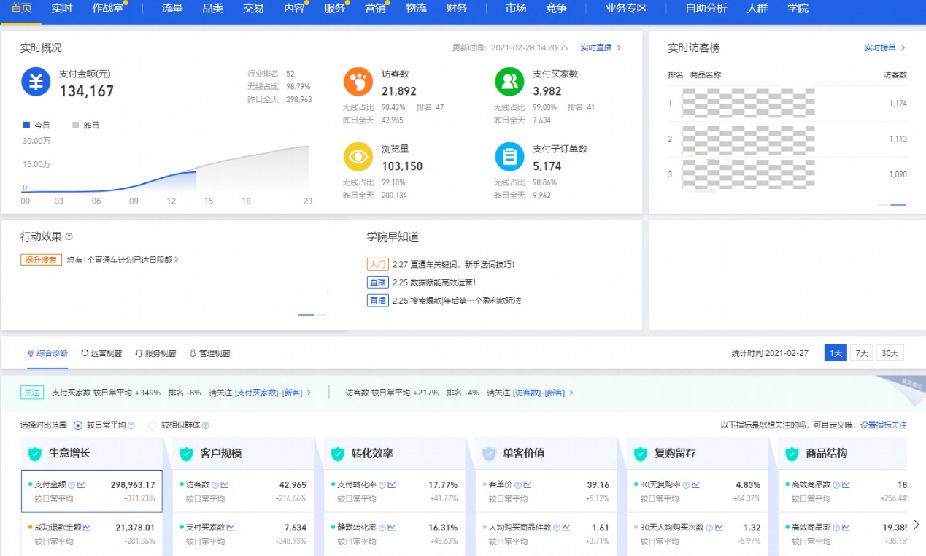
二、数据分析的重要工具
1．网店实时概况
登录生意参谋后，默认显示首页，全面展示网店经营全链路的各项核心数据，包括网店的实时概况数据、销售数据、支付转化率数据、访客数据、流量数据、推广数据、退款数据等。

Slide 8
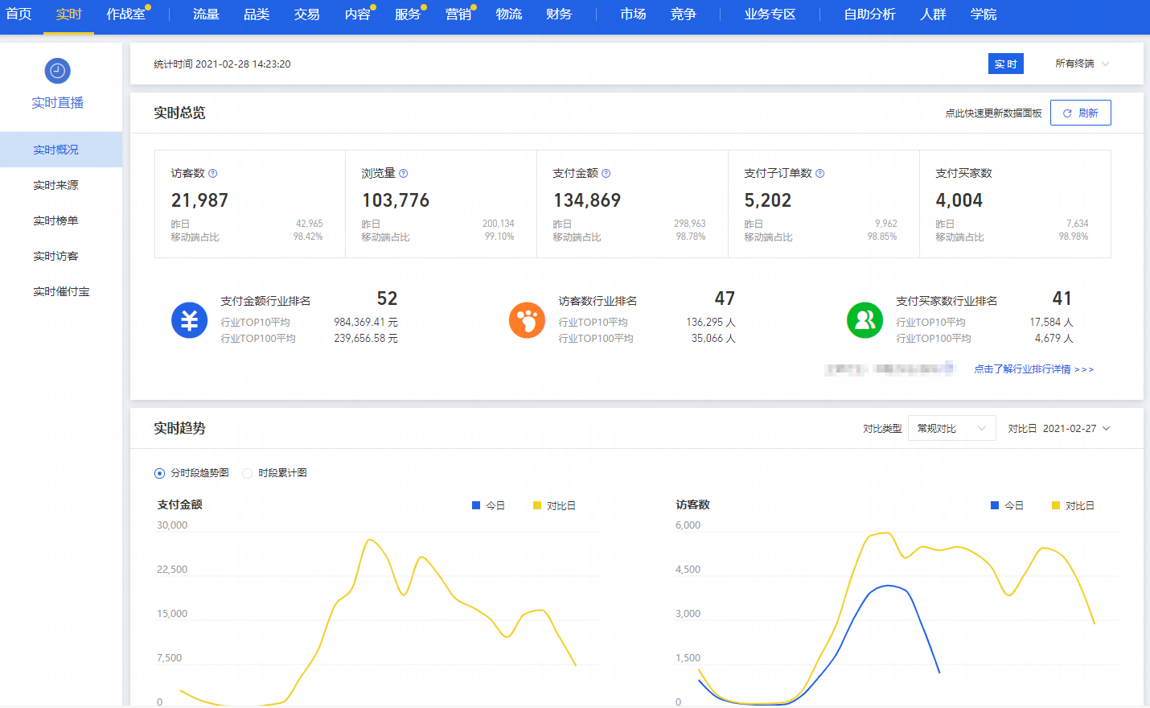
二、数据分析的重要工具
2．实时直播
在实时直播板块中，会将网店的实时概况、实时来源、实时榜单、实时访客等数据汇总显示，单击左侧导航栏相应的超链接即可显示对应的数据信息。

Slide 9
二、数据分析的重要工具
3．经营分析
生意参谋的经营分析功能涉及流量、品类、交易、内容、服务、营销、物流、财务等全方位的数据。
01
02
03
04
流量纵横
品类罗盘
交易分析
内容分析
05
06
07
08
服务洞察
营销分析
物流洞察
财务分析

Slide 10
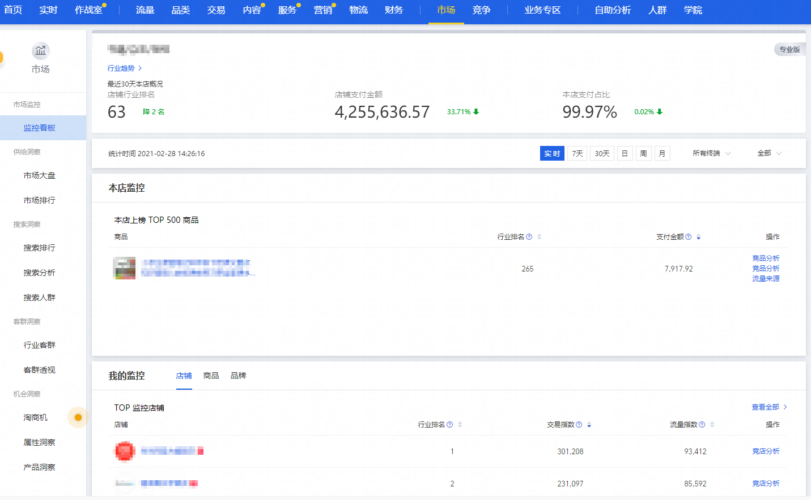
二、数据分析的重要工具
4．市场与竞争
生意参谋的市场板块与竞争板块主要用于查看市场行情和竞争对手的数据。商家可以根据需要选择是否订购这些板块或这些板块中的部分功能。在市场板块中可以查看市场大盘数据、市场排行数据、搜索排行数据、搜索人群数据等，在竞争板块中则可查看竞店数据、竞品数据、品牌数据等。

Slide 11
二、数据分析的重要工具
5．自助分析
自助分析是一款自定义数据分析系统，可为商家提供1.5年网店历史数据、30多种可视化图表类型和10余套场景化模板，并支持自定义数据分析与多模块指标融合。
提供1.5年网店历史数据
提供10余套场景化模板
A
D
自助分析支持最多1.5年的长周期数据分析，可用于对比去年“618”“双十一”“双十二”等重要大促活动期间的数据表现，帮助商家优化运营方案。
官方集成10余套场景化模板，可即时接入商家在生意参谋的自有数据，快速形成分析报表，有效提升网店运营效果。
融合多维度指标
提供30多种可视化图表类型
B
C
仅用一张报表统一分析并展示渠道、商品等模块的数据指标。
30多种可视化图表类型满足商家在各类电商场景下的分析需求。

Slide 12
二、数据分析的重要工具
6．人群管理
人群管理是生意参谋联合数据银行，为广大商家推出的消费者运营工具，可围绕网店、单品、大促、内容、服务等维度，一键圈选潜力人群，并通过钻展广告、短信、优惠券、网店千人千面等渠道对其进行精准运营和洞察追踪。
01
潜力人群一键圈选。支持一键圈选爆款潜力人群、询单流失人群、大促敏感人群、内容种草人群、渠道高潜人群等。
深度洞察目标人群画像和行为偏好。此功能可以帮助商家针对不同人群制定差异化的运营策略。
03
02
目标人群全场景触达。支持一个人群包同时应用至多个触达通道，包括但不限于钻展广告、短信、优惠券、网店千人千面，帮助商家全方位覆盖目标人群，加速销售转化。
追踪人群应用效果。支持追踪指定人群应用后最长30天的转化效果，帮助商家复盘不同人群运营策略，挖掘更有效的运营方案。
04

Slide 13
二、数据分析的重要工具
7．数据学院
数据学院是生意参谋团队致力培养商家数据化运营能力的学习互动平台。数据学院针对不同层级的商家研发对应的培训课程，帮助商家快速了解生意参谋的功能，理解数据意义，提升数据化运营能力。

Slide 14
任务二 网店数据分析
任务目标
了解网店数据构成。
掌握网店数据分析方法。
任务分析
通过对网店各项数据的分析，商家可以对网店各部门的工作效果进行评估，及时找出运营中存在的问题，提高工作效率。网店数据中最重要的是销售数据，网店销售额=流量×转化率×客单价，所以要想提高销售量，就必须围绕这三个数据指标进行深度优化。在优化之前先了解清楚每一个数据指标的含义，并且找出影响数据指标的关键因素，结合网店自身的数据进行分析，就可以准确、快速地找到解决方案。

Slide 15
一、网店数据构成
网站（网店）流量，即网站（网店）的访问量，是用来描述访问一个网站的用户数量以及用户所浏览的网页数量等的指标。流量统计主要指标包括：页面浏览量（PV）、网站独立访客（UV）、流量来源、关键词分析、用户地区分析、浏览路径、访客地区等。
页面浏览量（PV）：通常是衡量一个网站或者网店的主要指标。
网店独立访客（UV）：指通过互联网访问、浏览某个网页或网站的自然人。
流量来源：指用户进入网站的路径，如来自百度、搜狐等搜索引擎，来自其他网站或直接访问等。
关键词分析：指对用户访问关键词进行的统计，即用户是通过搜索哪些关键词进入网店的。
用户地区分析：主要统计用户所处地区、不同地区用户数量及不同地区的用户比例等。
浏览路径：指用户在网店的浏览路径，如浏览了什么网页、在某网页停留的时间及从什么网页离开等。
访客地区：了解访客的地区，有助于引导卖家正确营销。

Slide 16
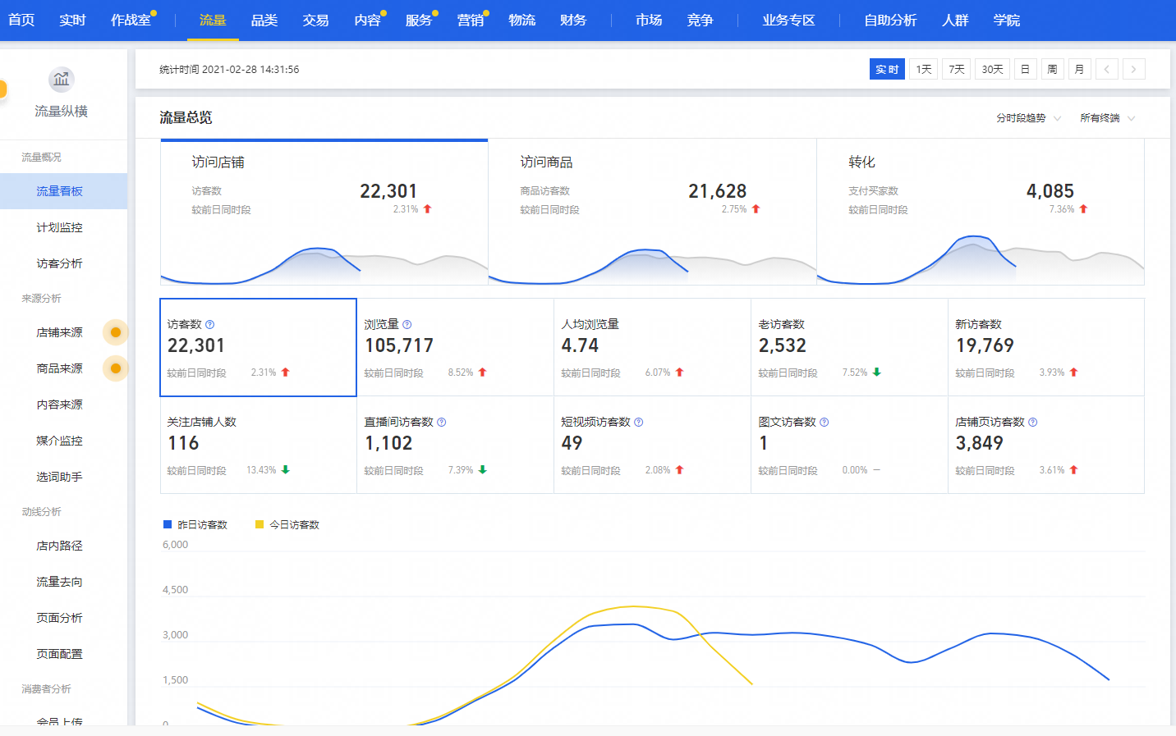
二、网店数据分析方法
（一）网店流量数据分析
1．流量看板
流量看板可用于观察网店每日的访客数变化以及构成情况，通过对网店商品自然搜索的优化，以及有针对性的推广，可以迅速提高网店流量。

Slide 17
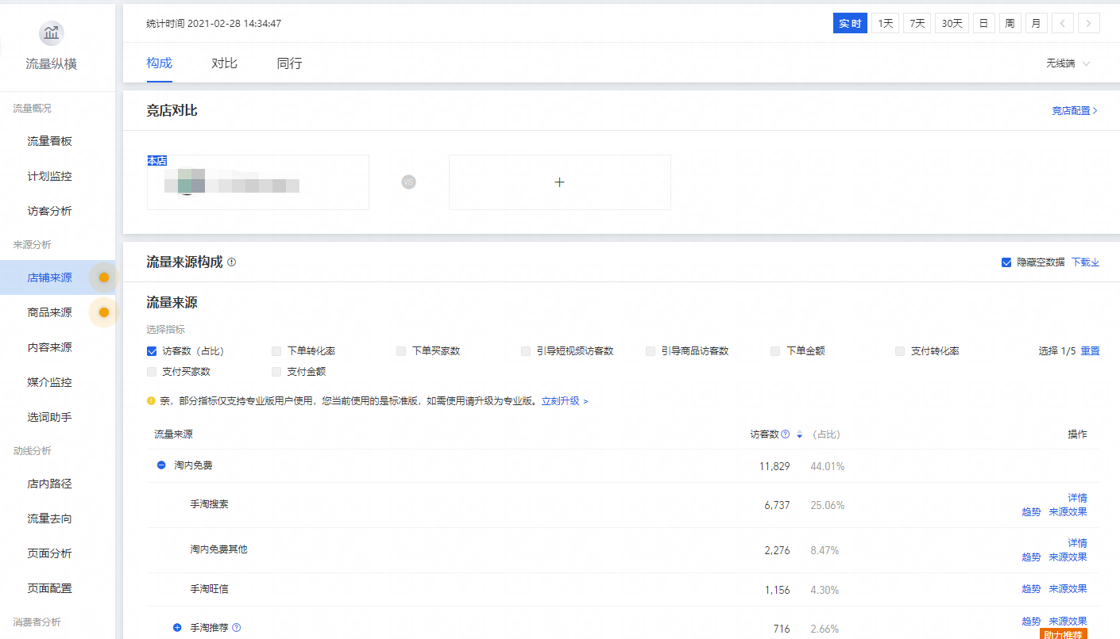
二、网店数据分析方法
（一）网店流量数据分析
2．流量来源
在网店来源中有多个流量来源，可以看到本店和同行的网店流量来源情况，通过分析可以了解网店流量的构成情况、变化情况。通过对比同行数据，可以判断自己网店的流量来源是否正常。

Slide 18
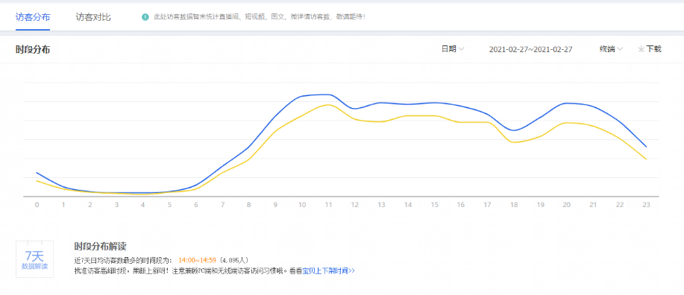
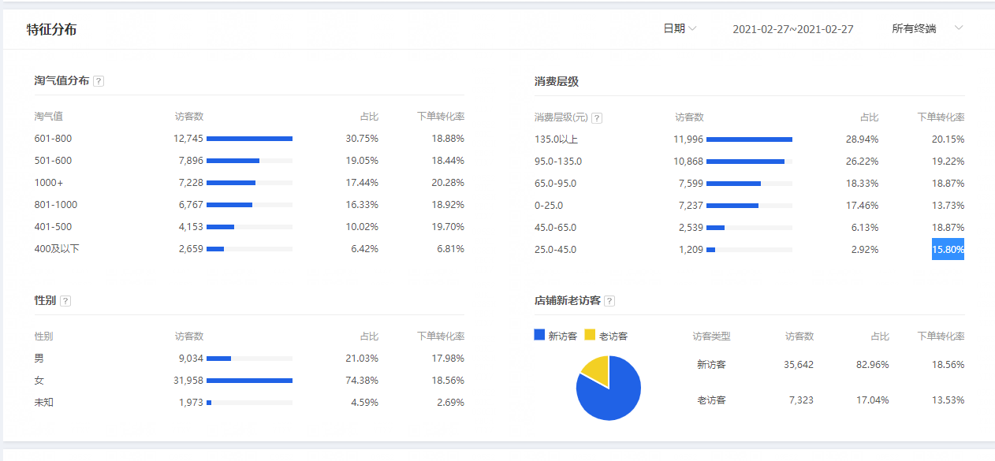
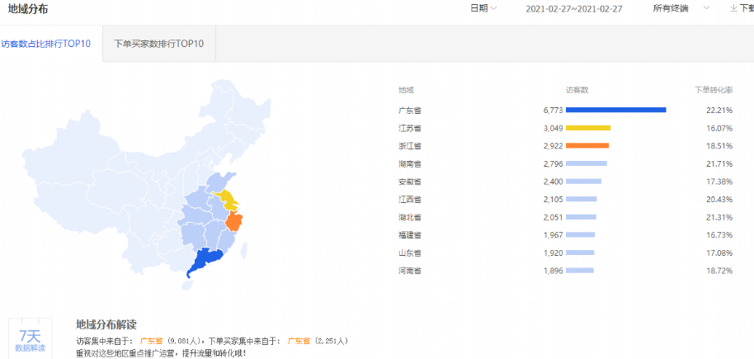
二、网店数据分析方法
（二）网店访客分析
1．访客分布分析
访客分布分为时段分布、特征分布、行为分布等。通过对访客的相关数据进行分析，卖家可以更准确地开展、调整营销推广活动。在生意参谋流量页面左侧的导航栏中选择“访客分析”选项，即可查看访客分析数据。

Slide 19
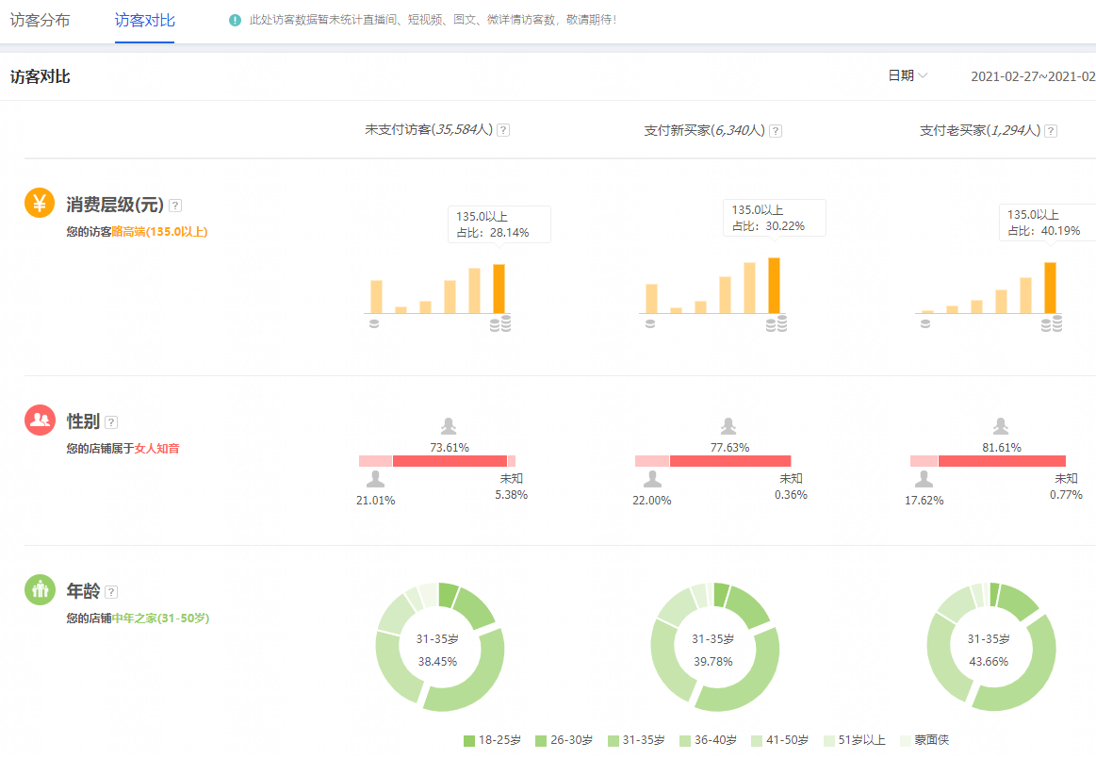
二、网店数据分析方法
（二）网店访客分析
2．访客对比分析
商家可以在访客对比中看到消费者的消费层级、性别、年龄分布。这些数据可以帮助商家全面掌握买家数据，从而进行会员关系管理。

Slide 20
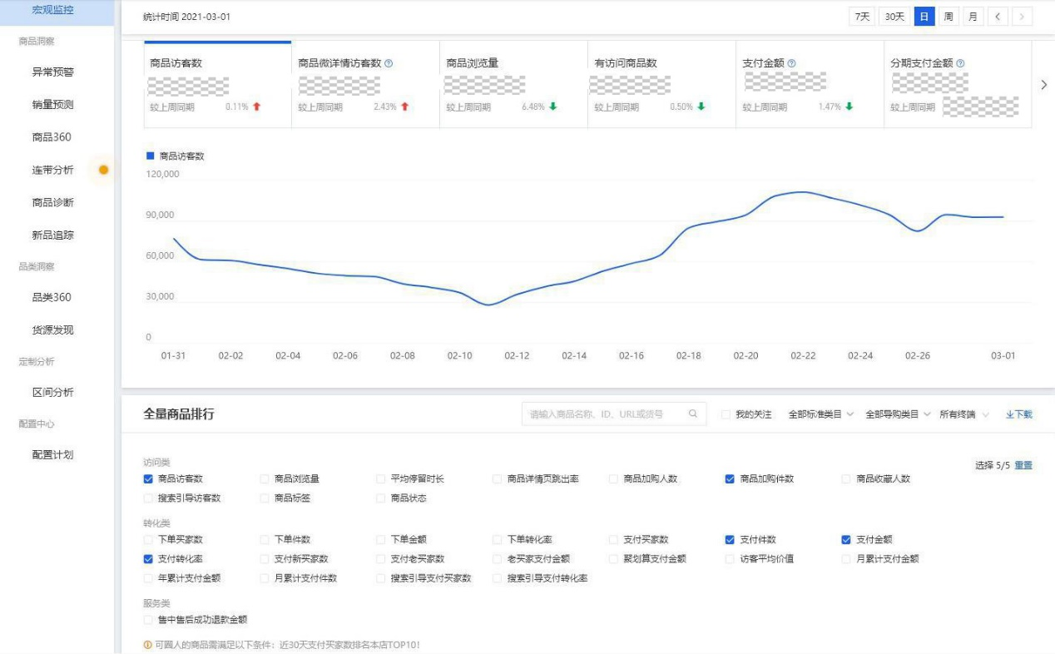
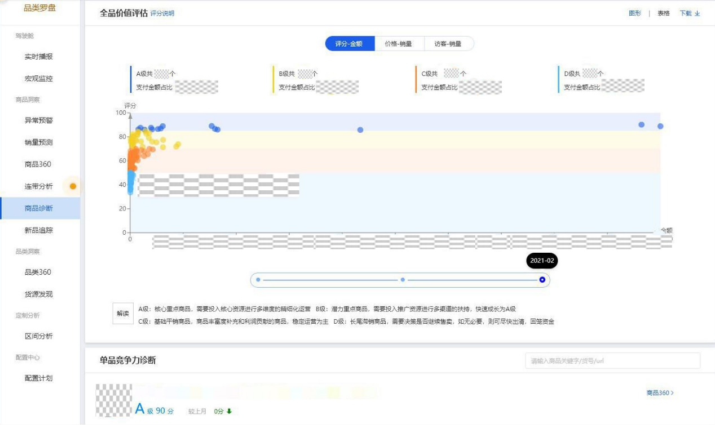
二、网店数据分析方法
（三）网店商品数据分析
宏观监控
商品诊断

Slide 21
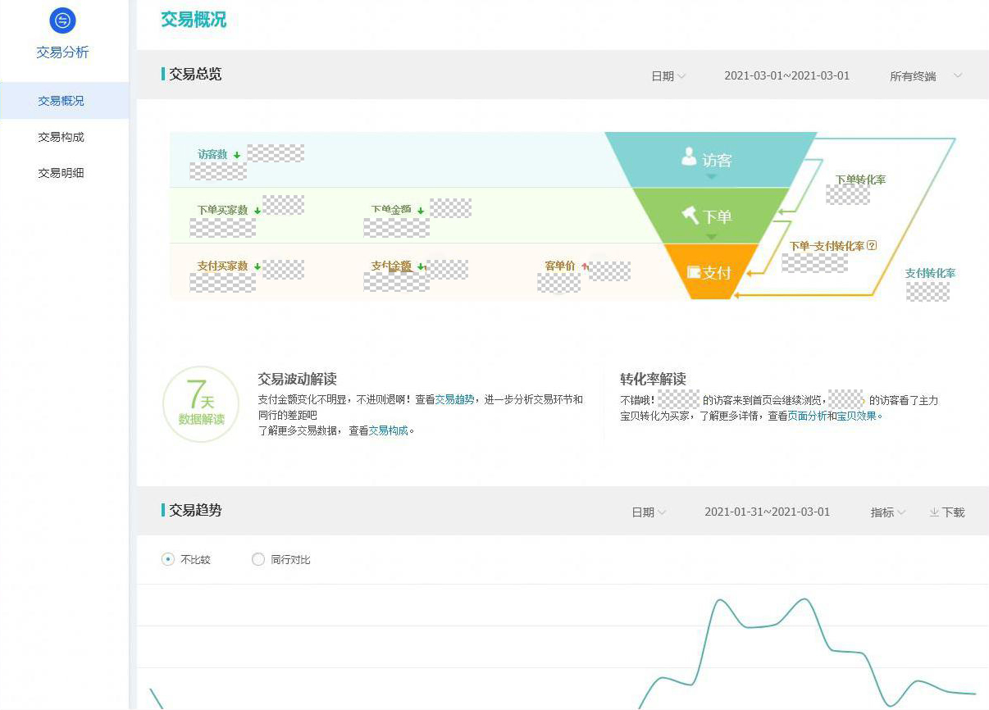
二、网店数据分析方法
（四）网店交易数据分析
1．交易概况
在生意参谋“交易”页面左侧的导航栏中选择“交易概况”选项，在打开的页面中可以查看交易总览和交易趋势数据。在“交易总览”栏中，商家可以了解任意天数的访客数、下单买家数、客单价、支付转化率等数据，还可以在“交易趋势”栏中查看与同行的对比情况。

Slide 22
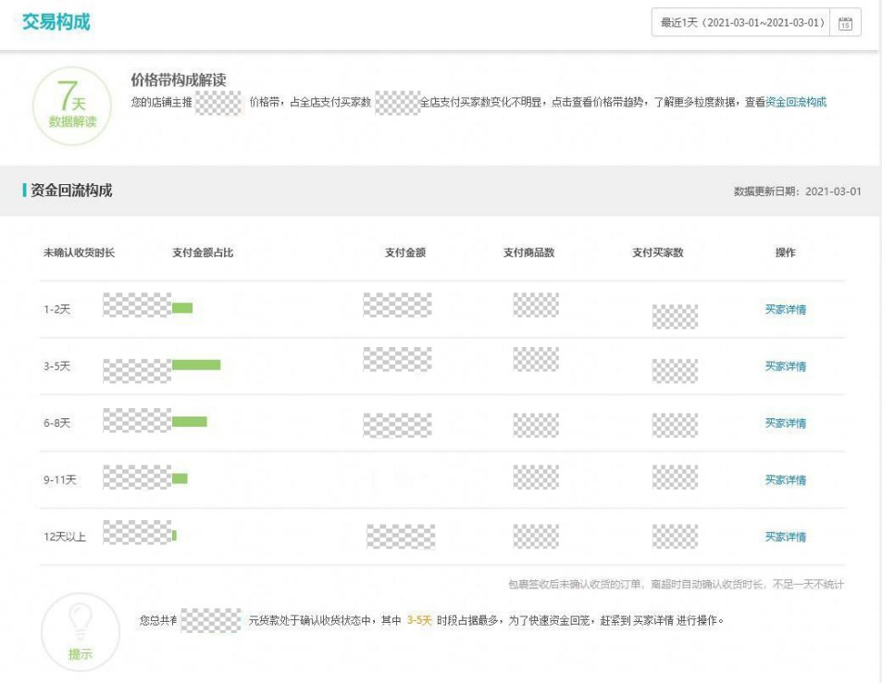
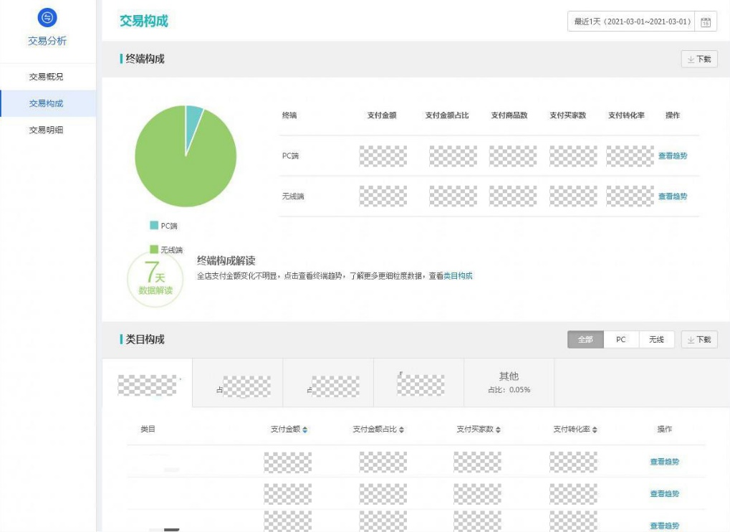
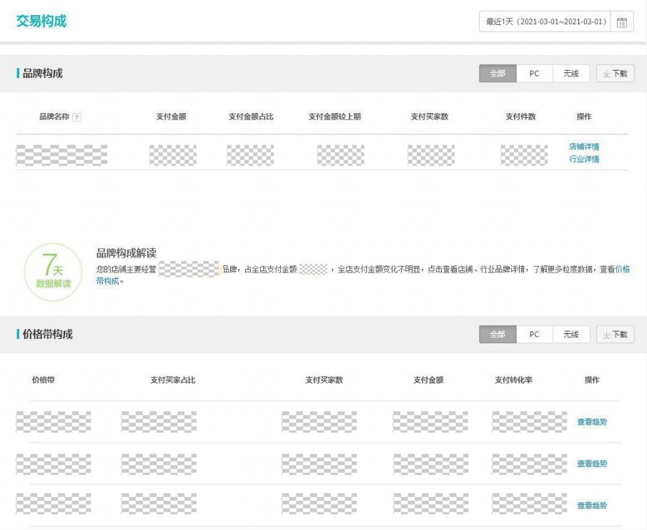
二、网店数据分析方法
（四）网店交易数据分析
2．交易构成
资金回流构成
终端构成和类目构成
品牌构成和价格带构成

Slide 23
二、网店数据分析方法
（四）网店交易数据分析
3.交易明细
交易明细可以帮助卖家全面掌控店铺财务数据，了解店铺财务健康指数和资金流动情况。在生意参谋“交易”页面左侧的导航栏中选择“交易明细”选项，在打开的页面中可以查看不同日期的订单情况，卖家可以根据需要单击“配置”超链接，对商品的成本、运费等进行配置。单击订单后的“详情”超链接可以分析商品的财务状况，包括店铺的营业利润、资产负债、资金流动等。

Slide 24
实训 使用生意参谋分析网店数据
实训目标
能够使用生意参谋分析网店流量、访客特征等。
实训分析
对于淘宝商家而言，经营网店就是经营数据，不能实时了解和掌握数据，网店就很难取得成功。淘宝商家的数据分析能力直接影响网店的经营效果，淘宝商家的数据分析能力越强，把握市场动向的能力就越强。因此，商家应分析网店流量数据、网店访客特征等。

Slide 25
实训 使用生意参谋分析网店数据
实训分析
根据所学数据分析知识，使用生意参谋分析自己网店的流量数据以及访客特征，并将对应数据填入表7-1和表7-2中。
表7-1 网店流量数据
访客数 | 跳出率 | 转化率 | 流量来源（占比）
表7-2 网店访客特征
地域分布 | 性别 | 行为分布 | 消费层级 | 新老客（占比）

